Slide 1
REVIEW THERMOKIMIA 1,2,3
PERTEMUAN KE 8

Slide 2
ENTALPI :
Entalpi, seperti asal kata Yunaninya, berarti kandungan energi pada suatu benda.
Entalpi dilambangkan dengan huruf H
Kita dapat mengetahui perubahan entalpi pada suatu reaksi dengan:
ΔH = H_{produk} - H_{reaktan}
Dimana semuanya terdapat dalam satuan J atau kal.

Slide 3
JENIS JENIS KALOR ADA 4:
KALOR PEMBAKARAN ΔH_{c}⁰)
KALOR PEMBENTUKAN ΔH_{F}⁰)
KALOR PENGURAIAN ΔH_{D}⁰)
KALOR PENETRALAN (ΔH_{N}⁰)
Contoh soal 1:
Menurut reaksi : CH₄(g) + 2O₂ -> CO₂(g) + 2H₂O(l) ΔH= -100 kJ mol⁻¹
Hitunglah :
Entalpi pembakaran standard gas CH4
Entalpi pembakaran 4 mol gas CH4
Entalpi pembakaran 1,6 gram gas CH4 ( Mr = 16 )
Jawab :

Slide 4
JAWAB :

Slide 5
2. Menurut reaksi: H₂O(l) -> H₂(g) + 1/2 O2(g) ΔH=+60 kJ mol⁻¹
Hitunglah :
Entalpi penguraian standard dari H₂O
Entalpi pembentukan standard dari H₂O
Entalpi penguraian dari 36 gram H₂O ( Mr = 18)
Entalpi pembentukan dari 4 mol H₂O
Jawab :

Slide 6
Jawab :

Slide 7
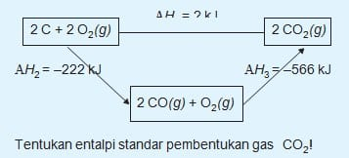
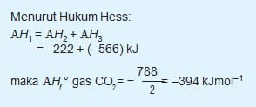
Bunyi Hukum Hess
“Jumlah panas yang dibutuhkan atau dilepaskan pada suatu reaksi kimia tidak tergantung pada jalannya reaksi tetapi ditentukan oleh keadaan awal dan akhir
Contoh soal:
Diketahui diagram siklus hess sebagai berikut :
Jawab :

Slide 8
Mengerjakan soal soal hukum hess dengan penjabaran reaksi.
Biasanya ciri ciri soalnya,ada di ketahui beberapa tahap reaksi. Langkah2 yang perlu kita lakukan :
Susun reaksi
Samakan posisi data yang di Tanya dengan data yang diketahui
Jika belum sama,maka reaksi di putar posisi,yang bisa di tukar posisi hanya data yang diketahui.data yang di Tanya sifatnya mutlak. Jika reaksi di balik maka entalpi reaksi juga berubah tanda.
Contoh soal :
Diketahui perubahan entalpi untuk reaksi pembentukan CH4, CO2, dan H2O adalah sebagai berikut :
C(s) + 2H2(g) → CH4(g); ∆H = - 10 kJ
C(s) + O2(g) → CO2(g); ∆H = -25 kJ
H2(g) + ½O2(g) → H2O(g); ∆H = -20 kJ
Tentukan perubahan entalpi reaksi CH4(g) + 2O2(g) → CO2(g) + 2H2O(g).
Jawab:

Slide 9
Jawab :

Slide 10
Cara ke 3 mengerjakan soal soal hukum Hess adalah dengan menggunakan rumus.
Ciri ciri soalnya,biasanya selalu di ketahui beberapa entalpi pembentukan dari senyawa.
Rumus Hukum Hess :
RUMUS HUKUM HESS :
ΔH = ∑ ΔHf(Produk) − ∑ ΔHf(reaktan)
Atau :
ΔH = ∑ ΔHf(kanan) − ∑ ΔHf(kiri)
Catatan :
ΔHf senyawa ada harga nya tertera di soal.
ΔHf unsur bebas = 0
Contoh :
ΔHf O₂ = 0
ΔHf N₂ = 0
ΔHf K = 0
ΔHf F₂ = 0
Dan biasanya tidak di sertakan disoal,dianggap sudah aturan umum.

Slide 11
Contoh soal:
Tentukan nilai ∆H_{reaksi} untuk reaksi penguraian SO₃ sesuai persamaan reaksi berikut: SO₃(g) → SO₂(g) + ½ O₂(g)
Penyelesaian dan jawaban:
Dari tabel diketahui:
∆H°_{f} SO₃ = –a kJ mol⁻¹,
∆H°_{f} SO₂ = –b kJ mol⁻¹
Jawab :
∆H_{reaksi} = ∆H°_{f} _{produk} – ∆H°_{f} _{reaktan}
=

Slide 12
Energi Ikatan Rata-Rata Dan Cara Menghitung Entalpi Berdasarkan Energi Ikatan Rata-Rata
Energi ikatan adalah energi yang digunakan untuk memutuskan/ mengurai ikatan kimia per 1 mol senyawa berwujud gas,hingga
menjadi atom-atom berwujud gas dalam keadaan standar.
Rumus :
∆H_{reaksi} = ∑ energi ikatan yang terputus - ∑ energi ikatan yang terbentuk
Keterangan :
Energi ikatan yang terputus terdapat di ruas kiri tanda panah
Energi ikatan yang terbentuk terdapat di ruas kanan tanda panah.

Slide 14
Jawab :

Slide 15
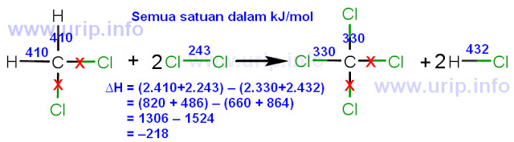
Pembahasan
Entalpi reaksi (∆H) = total energi pemutusan ikatan (ruas kiri) – total energi pembentukan ikatan (ruas kanan

Slide 16
SEKIAN DAN TERIMAKASIH
TETAP BERLATIH YA NAK………
LOVE U ALL

